Slide 1

Női nemi szervek felépítése

Slide 2
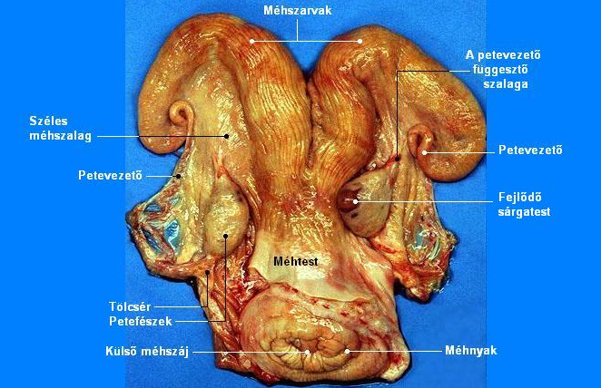

Slide 3
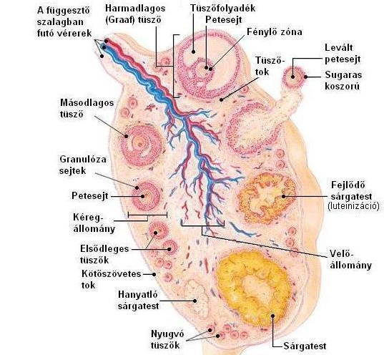
PETEFÉSZEK FELÉPÍTÉSE

Slide 4
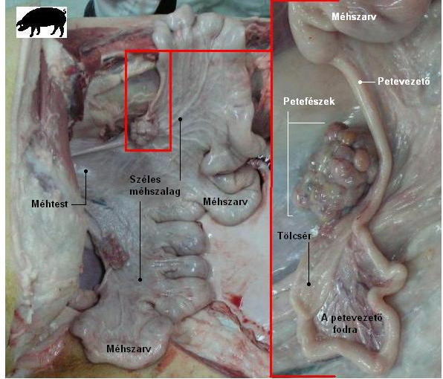

Slide 5
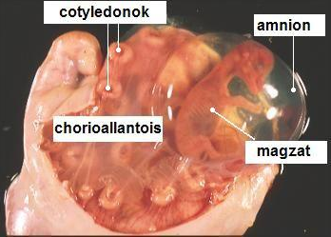
MAGZATBURKOK

Slide 6
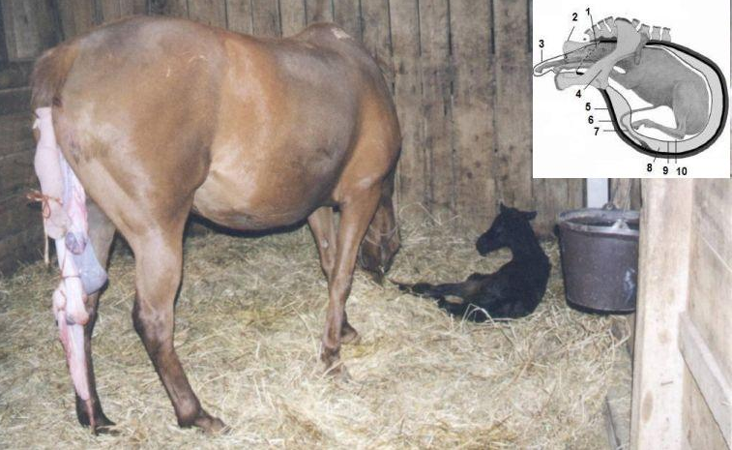
A MÉHLÉPÉNY TÁVOZÁSA SZÜLÉS UTÁN

Slide 7
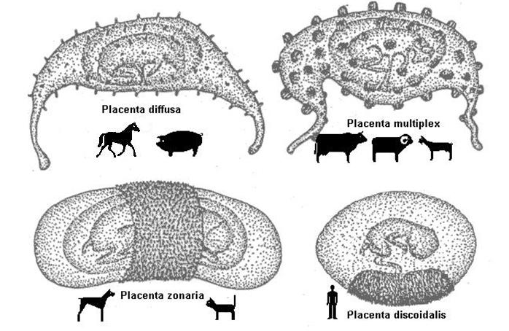
MÉHLEPÉNY (PLACENTA) TÍPUSOK

Slide 8
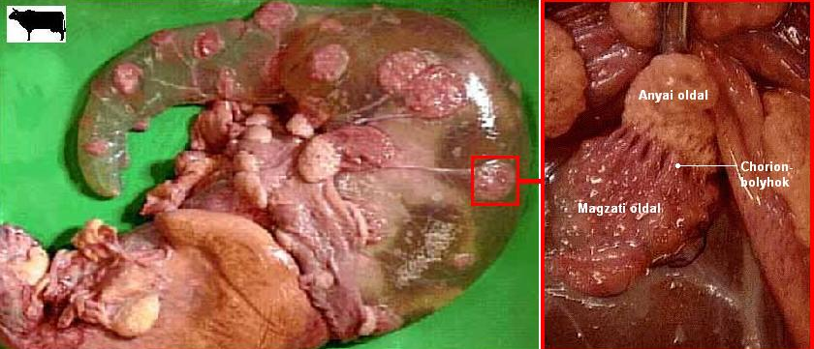

Slide 9
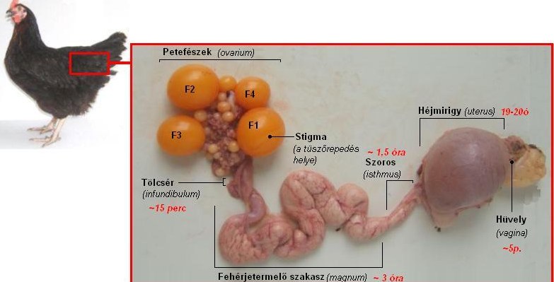
A TYÚK NEMI SZERVEI

